Slide 1
Menighetsrådets oppgaver og ansvar

Slide 2
Hvilke forventninger har du til dette kurset, og hva ønsker du særlig å lære mer om?
- del med sidemannen -
Notes:
Ny slide. Viktig å kartlegge dette, og så motiverer det folk for å lære.

Slide 3
I dette kurset vil du lære mye nyttig! Men først: En film som gir et bilde av hva menigheten og kirka kan bety:
Se dåpsfilm (dersom dere ikke har nettilgang, kan dere se filmen på mobilene deres ved å søke på youtube på «velkommen til barnedåp»)
Notes:
NYTT LYSBILDE. Jeg har lært at skal man få med folk i en presentasjon, må man begynne med noe som vekker følelser. Her ville jeg foreslått å ta inn dåpsfilmen som KR laget for noen år siden, for å være visjon og si (overført betydning): «Det viktigste vi gjør, er å være kirke. Men for at vi skal få til det, må dere kjenne til ansvar og myndighet, oppgaver, arbeidsrom og roller, derfor lærer vi om dette i dag.»

Slide 4
Hva skal vi snakke om i kveld?
- Menighetsrådets oppgaver, ansvar og myndighet
- Hvordan jobber et menighetsråd?
- Roller og samhandling med prest og andre kirkelige organer
- Viktige utfordringer i perioden
Notes:
«Formål med kurset» (tungt) erstattet med «Hva skal vi snakke om i kveld?»

Slide 5
Først litt fakta om den norske kirke
Notes:
Pauseslide

Slide 6
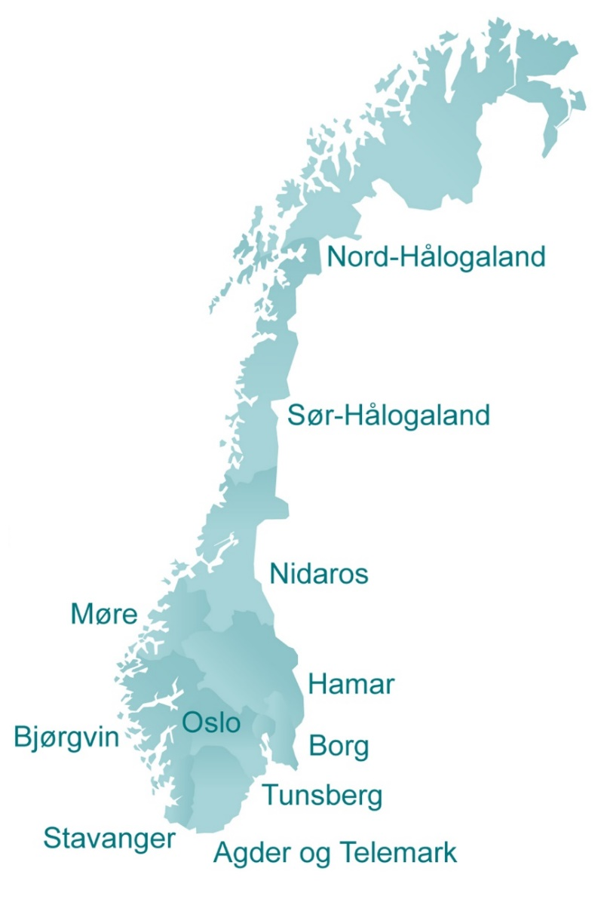
1151 sokn/menigheter
412 (snart 356) kirkelige fellesråd
11 bispedømmer + preses
100 prostier
1633 kirker
6800 ansatte (5600 årsverk)
Nøkkeltall fra 2018-statistikken:
Medlemmer og tilhørige: 3,8 mill.
Dåpshandlinger: 31 000
Konfirmanter: 35 000
Kirkelige vigsler: 7 000
Kirkelige gravferder: 36 000
Totalt antall gudstjenester: 61 000
Utmeldte: 15 000
Innmeldte: 2 000
Frivillige: 98 000
Menighetsråds- og fellesrådshåndboka s 51
Notes:
Her må tallene oppdateres.

Slide 7
På denne foilen kan kursholder sette inn statistikk om prostiet og bispedømmet som kurset holdes i, inkludert valgoppslutning og oppslutning om kirkelige handlinger.

Slide 8
Menighetsrådets oppgaver
Notes:
Pauseslide

Slide 9
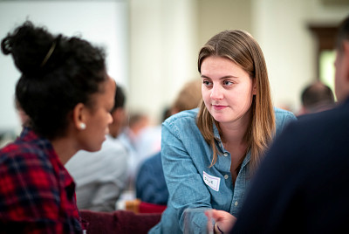
Hvordan kan vi som menighetsråd bidra til at kirka kan bety mest mulig for flest mulig i vårt sokn?
- del med sidemannen -
Notes:
Ett stort bilde, og ett spørsmål. Og ett minutt til å snakke sammen for å få folk med.

Slide 10
Menighetsrådet formålsparagraf
Kirkeloven § 9:
«Menighetsrådet skal ha sin oppmerksomhet henvendt på alt som kan gjøres for å vekke og nære det kristelige liv, særlig at Guds ord blir rikelig forkynt, syke og døende betjent med det, døpte gis dåpsopplæring, barn og unge samlet om gode formål og legemlig og åndelig hjelp avhjulpet. Menighetsrådet har ansvar for at kirkelig undervisning, diakoni og kirkemusikk innarbeides og utvikles i soknet».
Håndboka s 46

Slide 11
Menighetsrådet har virksomhetsansvar
Menighetsrådet er menighetens styrings- og strategiorgan
Under de strategiske valg bør det ligge visjoner om hvor vi vil
Menighetsrådet samspiller med fellesrådet om ressurser og planarbeid
Eksempel
Strategi: «Vi vil satse på diakoni!»
Visjon: «Vi skal bety noe for de som har det vanskelig!»
Ressurser: «Kan vår menighet få en diakon, og hva skal vårt diakonale arbeid være?»
Håndboka s 46-48
Notes:
Jeg har gjort det litt lettere å henge med gjennom et eksempel.

Slide 12
Menighetsrådets oppgaver
(kirkeloven § 9)
Bestemme hva kirkeofringene skal gå til
Opprette stillinger (med fellesrådets godkjenning)
Avgi uttalelse ved tilsetting av prest, prost og biskop og være representert i innstillingsutvalg ved tilsetting av prest
Føre fortegnelse over kirkens inventar og utstyr
Utleie og bruk av kirken
Forberede og gi innstilling i saker til menighetsmøtet
Forberede og gjennomføre kirkevalg
Avgi rapporter og liknende til kirkelige myndigheter
Håndboka s 46
Notes:
Forrige bilde om menighetsrådets formålsparagraf, tok jeg ut. Den mener jeg sier alt folk vet på en tørr måte…
Men denne er konkret og bra! Paragrafen må oppdateres utfra ny lov.

Slide 13
Mer om menighetsrådets oppgaver
Oppgaver som ikke er nevnt i kirkeloven § 9:
Gudstjenesteliv i samarbeid med prest
Barne- og ungdomsarbeid
Rekruttering og organisering av frivillige
Trosopplæring og kirkelig undervisning
Diakoni
Kirkemusikk

Slide 14
Menighetsrådet og andre aktører

Slide 15
Kirkemøtet
Bispemøtet
Kirkerådet Mellomkirkelig råd og Samisk kirkeråd
Bispedømmeråd
Biskop
Prost
Menighetsråd
Fellesråd
Sokneprest
Menighetsmøtet
Rådslinjen Prestetjenesten
Håndboka s 151-161

Slide 16
Oppgave- og myndighetsfordeling mellom menighetsråd og kirkelig fellesråd
Menighetsråd
Strategisk menighetsutvikling og mål og planer for soknet
Vedta lokal grunnordning for hovedgudstjenesten og avgjør hva innsamlede midler skal benyttes til
Avgjøre spørsmål om hvordan soknekirken skal brukes
Organisere frivillige
Sørge for gode demokratiske prosesser om aktuelle saker
Kirkelig fellesråd
Ivareta soknenes felles interesser overfor kommunen
Vedta felles mål og planer for den kirkelige virksomheten i fellesrådsområdet
Forvalte kommunale og statlige tilskudd på vegne av soknene
Være arbeidsgiver for alle tilsatte i soknene unntatt prestene
Forvalte kirker og gravplasser og utøver gravferdsmyndighet
Samarbeidsorgan for soknene
Kirkevergen er daglig leder mellom møtene
Håndboka s 210-217
Notes:
Punktene om KF var også i en annen slide litt tidligere, så den andre sliden er ute.

Slide 17
MENIGHETSRÅDET OG DE TILSATTE
Vedtak i menighetsrådet innenfor menighetsrådets virksomhetsansvar skal være retningsgivende i forhold til tilsatte.
Menighetsrådet er som regel ikke arbeidsgiver.
De tilsatte utfører menighetsbyggende arbeid i samråd med menighetsrådet.
Prestene er tilsatt av bispedømmerådene og ledes av biskop og prost.
De andre tilsatte i soknet tilsettes av kirkelig fellesråd og ledes av kirkeverge/daglig leder.
Håndboka s 113ff

Slide 18
Menighetsrådet | Kirkelig fellesråd/kirkeverge | Prestetjenesten
Ha sin oppmerksomhet henvendt på alt som kan gjøres for å vekke og nære det kristelige liv i soknet | Fremme samarbeid mellom menighetsrådene og ivareta soknenes interesser i forhold til kommunen | Forkynnelse, sjelesorg og i samråd med menighetsrådet annet menighetsbyggende arbeid.
Vedtar grunnordning for gudstjenesten, oppnevner gudstjenesteutvalg mv | Sørger for åpne, tilgjengelige kirker og personell til gudstjenester og kirkelige handlinger (unntatt prest) | Hovedansvar for å forberede og gjennomføre gudstjenester og kirkelige handlinger
Bidrar til bruk og aktivitet i kirkene Kan leie ut soknets kirke | Bemanning, drift og vedlikehold av kirker. HMS, sikring, økonomi mv | Alle menighetsprester har selvstendig bruksrett til kirkene
Innsamlinger, givertjeneste mv Avgjør kollektformål | Ansvar for å skaffe og forvalte midler fra kommune og stat | Forkynnelse om menighetens giver- og forvaltningsansvar
Plan- og strategiarbeid for menighetens arbeid innen bl.a. undervisning, diakoni og kirkemusikk | Utarbeider felles mål og planer for den kirkelige virksomheten i kommunen Styrer planprosess for budsjettarbeid overfor kommunen | Bidrar til strategisk og åndelig ledelse gjennom forkynnelse, gudstjenester og kirkelige handlinger Bidrar som medlem i menighetsråd og fellesråd
Mobilisere og tilrettelegge for frivillige, samarbeide med organisasjoner og grupper i lokalsamfunnet mv | Arbeidsgiveransvar, personalledelse og organisering av soknets tilsatte | Prosten leder soknepresten som leder evt flere prester Sokneprest samordner med m.råd

Slide 19
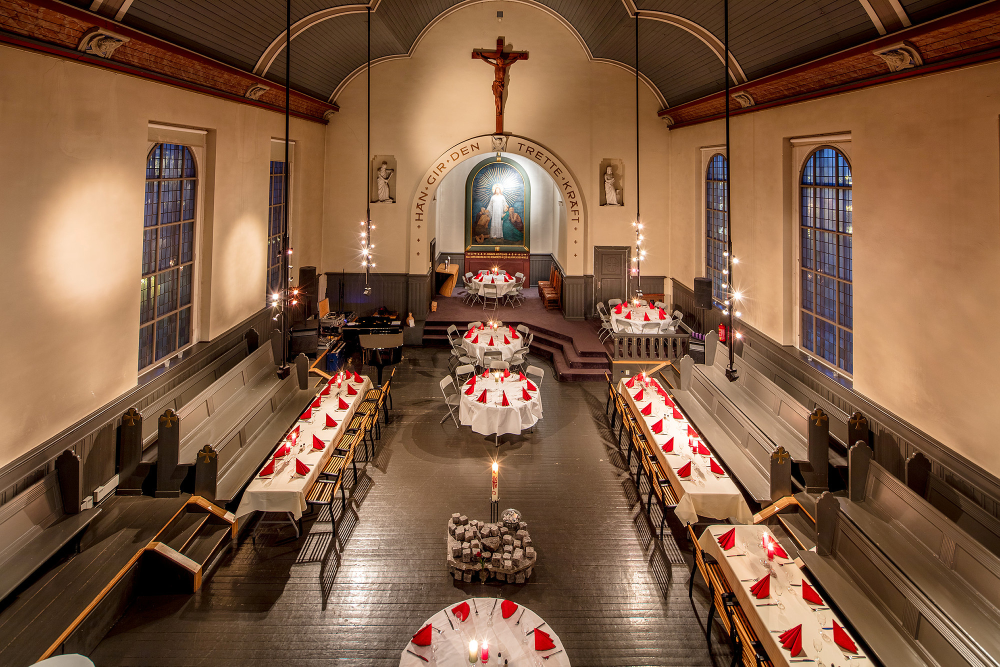
Menighetsrådet og kirkebygget
Menighetsrådet har ansvar for bruk og utleie av kirken
Utleie av kirken er enkeltvedtak med klageadgang
Regler om bruk av kirker
Fortegnelse over inventar og utstyr
Hva med forvaltning og bruk av andre bygg eid av menigheten?
Hvordan kan menighetsrådet i samråd med fellesrådet bidra til økt bruk av kirken?
Håndboka s 107
Notes:
Nyttig!

Slide 20
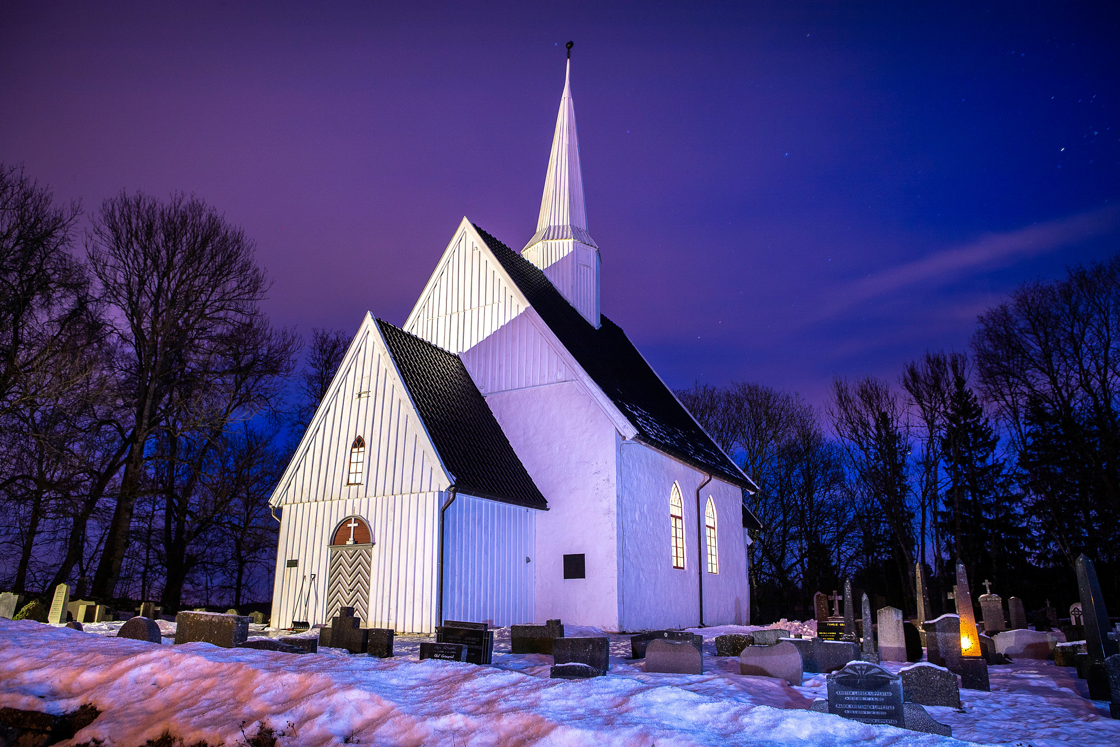
Fellesrådet og kirkebygget
Fellesrådet har ansvar for bygging, drift og vedlikehold av kirken
Eldre kirker som er fredet – ombygging osv
Kirkens inventar – godkjenning
Fellesrådet har ansvar for forvaltning, drift, vedlikehold og bygging av kirke.
Fellesrådet har ansvaret for økonomi, bemanning forsikringer mm.
Kommunen yter tilskudd til bygging, drift og vedlikehold av kirker.
Håndboka s 100
Notes:
Nyttig!

Slide 21
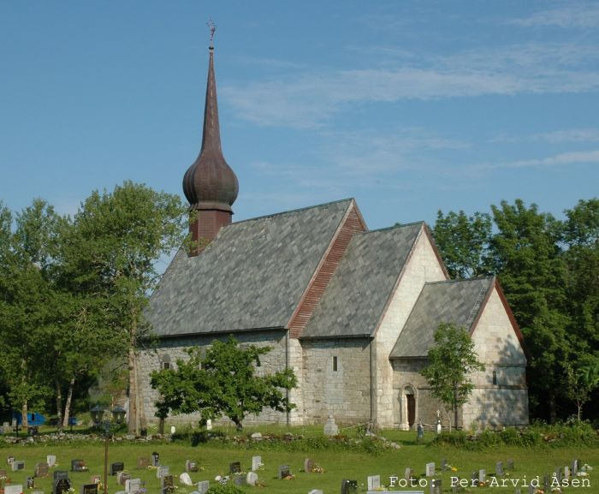
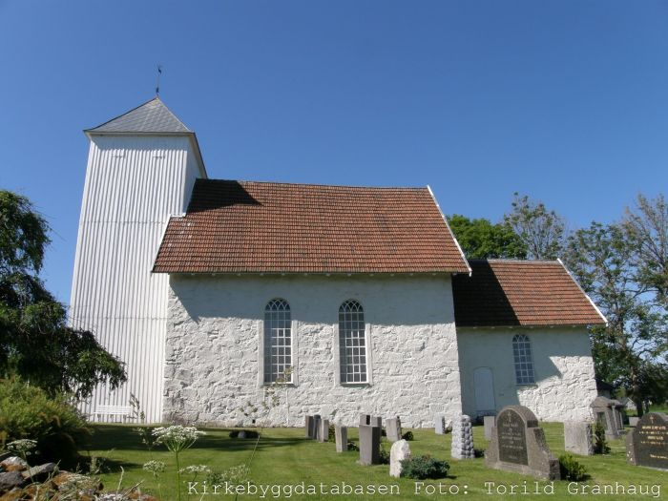
Kirker med vern
Kirker eldre enn 1650 er automatisk fredet
Kirker fra 1650 – 1850 samt noen av nyere dato er listeført
Har din kirke noe vern? Se https://kirkesok.no/
Merk at ved endringer av kirken eller av kirkens inventar skal det alltid søkes biskopen først. Dette gjelder alle kirker.
Håndboka s 102

Slide 22
Bispedømmerådets oppgaver
Veileder, gir råd til menighetene, vedtar satsninger og følger opp nasjonale vedtak.
Fordeler tilskudd til trosopplæring og særskilte stillinger innen kirkelig undervisning og diakoni etter nærmere regler.
Tilsetter menighetsprester, proster og bispedømmerådets stab.
Menighetsrådet er representert i innstillingsutvalg til prestetilsetting.
Håndboka s 151
Notes:
Endret punkt 1 om å «vekke og nære», det er for generelt og sier lite til et gjengs menighetsrådsmedlem. Nå er punkt 1 mer konkret. Men du må sjekke om du synes det er dekkende.

Slide 23
Biskopens oppgaver
føre tilsyn med at de kirkelige råd i bispedømmet
føre tilsyn med bruk av kirkene og avgjør klager på bruk og utlån av kirkene etter nærmere regler fastsatt av Kirkemøtet.
beslutte hvor mange gudstjenester det skal holdes i den enkelte kirke
beslutte om ordinasjon til prestetjeneste og vigsling til andre kirkelige tjenester
visitere sokn i bispedømmet
være den øverste leder av prestetjenesten i bispedømmet
behandle søknader om endringer i kirkelig inventar
Håndboka s 153
Notes:
Endret punkt 1 om å «vekke og nære», det er for generelt og sier lite til et gjengs menighetsrådsmedlem. Nå er punkt 1 mer konkret. Men du må sjekke om du synes det er dekkende.

Slide 24
Kirkemøtet
består av samtlige bispedømmeråd og er Den norske kirkes øverste representative organ
Kirkemøtets oppgaver:
Gir nærmere bestemmelser om kirkens organisering, kirkens inndeling, kirkens organer og valg til disse
Vedtar liturgier for gudstjenester
Forvalter årlig tilskudd fra staten
Fastsetter retningsgivende planer og programmer for den kirkelige undervisning, diakoni, kirkemusikk og økumenisk virksomhet
Øverste arbeidsgivermyndighet for ansatte i Den norske kirke (rettssubjektet)
Håndboka s 156

Slide 25
Men hva skal vi satse på?
Notes:
Pauseslide

Slide 26
Hva brenner du særlig for?
- del med sidemannen -
Notes:
Spørsmål for å få folk med, og et godt investert minutt for deling med sidemann.

Slide 27
Hva er vårt oppdrag som menighet?
Prioriteringer kan formuleres i en «virksomhetsstrategi» som inneholder kort og presis beskrivelse i forhold til visjoner og mål:
HVA vi vil gjøre, for HVEM skal vi gjøre det, HVORDAN vil vi gjøre det og NÅR skal vi gjøre det?

Slide 28
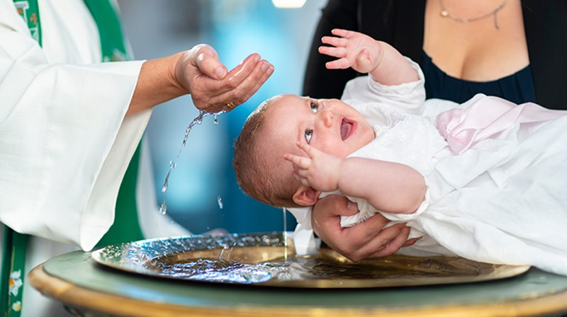
Tre store utfordringer
Dåp Færre medlemmer i Den norske kirke velger å døpe barna sine. Nedgang i dåpstall betyr på sikt nedgang innen trosopplæring, konfirmasjon, vigsler, gravferder og gudstjenestebesøk. Hvordan kan menigheten legge enda bedre til rette for dåp?
Notes:
Disse to utfordringene tenker jeg vi bør løfte spesielt fram.

Slide 29
Tre store utfordringer
Rekruttering Hvert år pensjoneres langt flere kirkelig ansatte enn de som velger kirkelig utdanning. F.eks. var det 71 prester som sluttet i Den norske kirke i 2018, mens 42 ble vigslet til prestetjeneste.
Hvordan kan menighetsrådet bidra til at flere unge mennesker må få lyst til å bli prest, kateket, kantor, diakon eller andre kirkelige stillinger?
Hvem skal jobbe i vår menighet om 15 år? Hvordan rekrutterer vi ungdom til kirkelig utdanning som kan komme tilbake til vårt område for å jobbe i kirken?

Slide 30
Tre store utfordringer
Kirke på nett 77 % av Den norske kirkes medlemmer går til internett når de søker informasjon om kirken. De resterende oppsøker eller ringer menighetskontoret. Dette betyr at de aller fleste som ønsker dåp, gravferd, vigsel eller konfirmasjon, går til nett. De aller fleste som lurer på når det er gudstjeneste, åpen kirke eller kirkekonsert, går til nett.
Det er derfor helt avgjørende med god informasjon på menighetens nettsider. Den norske kirke har en stor satsning på å være kirke på nett nasjonalt. Men lokalt er mye opp til menighetsrådet og fellesrådet. Er nettsidene våre gode nok?

Slide 31
Andre perspektiver som kan prege
planarbeidet
Inkludering av migranter
Menighetens beredskap i forbindelse med kriser og katastrofer
Tilrettelegging for, og inkludering av mennesker med fysiske funksjonshemminger og utviklingshemminger
Frivillighet
Samarbeid med frivillige organisasjoner
Håndboka s 65, 66, 163
Notes:
Her tok jeg ut «kjønn og likestilling», ikke fordi det ikke er viktig, men fordi det framstod som flertydig å si at «kjønn kan prege planarbeidet».

Slide 32
De fem fingrene i menighetsrådets globale arbeid
Delta i Kirkens Nødhjelps fasteaksjon
Ha misjonsavtale gjennom Samarbeid Menighet og Misjon (SMM)
Marker merkesøndager (skaperverkets dag, m.fl.)
Tenk gjennom hvem som får menighetens offer
Bli grønn menighet ved å registrere menigheten gratis på miljofyrtarn.no
Håndboka s 74, 77
Notes:
Fint! Her har jeg kun gjort punktene aktive med verb. Følgende lå i notatet for forrige slide:
For å ta grep med de fem globale fingrene til menigheten, finnes det mange ressurser og samarbeidspartnere som både kan lette og berike menighetens arbeid:
Kirkens Nødhjelps fasteaksjon er godt innarbeidet i nesten alle menighetene i Den norske kirke. Og det er lang tradisjon for at menighetsrådene utnevner en Kirkens Nødhjelp-kontakt blant stab eller frivillige. Vi oppfordrer dere til å bruke ressursene fra Kirkens Nødhjelp bredt i trosopplæringen og i gudstjenesten i fastetiden. Fasteaksjonen er hele menighetens aksjon. Invitere konfirmantforeldre og menigheten for øvrig inn som frivillige i aksjonen, om de ikke er med idag
Kirkens Nødhjelp er nødhjelpsorganisasjonen kirkene selv eier, og støtter det diakonale arbeidet til regionale og nasjonale kirkeråd verden over. Bruk organisasjonen til å synliggjøre i lokalsamfunnet hva dere får til sammen med kirkene globalt.
Ca 75 % av Dnks menigheter har en misjonsavtale med en av de 7 organisasjonene i Samarbeid Menighet og Misjon(SMM): Det Norske Misjonsselskap, Misjonsalliansen, Normisjon, Areopagos, Israelsmisjonen, HimalPartner og Stefanusalliansen. Misjonsavtalene er ikke «å støtte gode formål» men et likeverdig fellesskap i et felles oppdrag. Her kan enhver menighet finne et prosjekt og et samarbeid som matcher sin menighet, hvor man både kan bidra i et konkret prosjekt og få ressurser inn i menighetens lokale arbeid med for eksempel trosopplæring og gudstjeneste. Aktuelle tema: Lederopplæring, menighetsutvikling/bygging, global diakoni, trosfrihet, dialogarbeid mm. Det er mulig å ha flere avtaler og for eksempel la menighetens ungdom ha ansvar for et eget prosjekt. Samarbeid med SMM-organsisasjonene er en konkret måte å utvide perspektivene i din menighet på og styrke tilhørigheten til den verdensvide kirken.
Menighetsrådet kan vedta at menigheten skal bli «Grønn menighet». Pr i dag er i underkant av 300 menigheter med i denne ordningen, og Kirkemøtet har vedtatt at vi skal doble antallet! Velg 25 tiltak dere vil jobbe med fra handlingsarket for Grønn menighet, vedta disse i menighetsrådet, og registrer dere på www.gronnkirke.no. Så enkelt er det å komme i gang!
I løpet av kirkeåret finnes det mange merkesøndager hvor man kan løfte frem det globale perspektivet. Her kan man lage utadrettede gudstjenester som både kan ha en folkelig appell og som kan bety en forskjell. For eksempel: Skaperverkets dag, Søndag for de forfulgte, Menneskerettighetssøndagen, osv.
Hvilke formål menigheten skal ofre til er en av menighetsrådets mest konkrete oppgaver. Når dere prioriterer søknader, tenk gjennom: Styrker vi den verdensvide kirken ved å gi til denne organisasjonen? Hvis ikke vi gir til de kirkelige organisasjonene, hvem vil da gi til disse?
Til slutt: Bruk rådgivere i misjon-diakoni-miljø både på ditt bispedømmekontor og i Kirkerådet og Mellomkirkelig råd. Her er det mange som kan hjelpe med praktiske tips og ressurser!

Slide 33
Hvordan kan menigheten involvere frivillige på best mulig måte?
Hvordan kan menigheten både få frivillige til oppgaver som skal gjøres og la de frivillige bruke sitt engasjement og sin kompetanse slik de selv ønsker?
Hvem spør vi om å være en bidragsyter, og hvorfor spør vi ikke flere?
Hvordan kan vi lage samarbeid med frivillige organisasjoner, kommunale aktører eller næringsliv som kan skape felles aktiviteter?
Hvilke frivillige skal vi kreve politiattest fra?
Håndboka s 165
Notes:
Oppdatert utfra tenkningen nå om frivillighet

Slide 34
Starten på arbeidet
Hva var satsingsområder i forrige periode?
Hva har vi av planer og vedtak som må følges opp?
Hva er behovet i vår menighet nå?
Har det skjedd endringer i vårt lokalsamfunn den siste tiden som utfordrer oss spesielt?
Hvordan skal vi samspille med de ansatte i vårt arbeid?
Hvilken kompetanse har vi i rådet?
Hvilke bygg/eiendommer, verdier, fond mv har menighetsrådet ansvar for?
Hvilke samarbeidsavtaler og andre avtaler og forpliktelser er inngått?
Håndboka s 58
Notes:
Fint! Endret rekkefølge: behov og endringer spørres om først!

Slide 35
Hvordan jobber vi best mulig sammen?
Notes:
Pauseslide

Slide 36
Møter i menighetsrådet
Hvordan bør saksbehandling være for å få til en god og forsvarlig behandling av saken, jf. forvaltningsloven.
Bruk av saksordførere? Bruk av AU?
Drøft med jevne mellomrom hvordan en kan forbedre innkalling til møter, saksdokumenter, møteopplegg, møteledelse, protokoll osv.
Hvor ofte bør vi ha møter?
Møter med staben?
Vær opptatt av at også mindretallets anliggender skal ivaretas
Reflekter gjerne rundt verdien av konsensus versus tydeliggjøring av uenighet.
Håndboka s 19ff
Notes:
Fint!

Slide 37
Eksempel på årshjul
Januar: Offersøknader/budsjett
Februar: Regnskap/budsjett, årsmelding og årsplan
Mars: Rapporter fra utvalg og tilsatte, gudstjenesteliv, kirkemusikk
April: Kirkebudsjettet, gi innspill til fellesrådets budsjettarbeid
Mai: Høstprogrammet
Juni: Vurdering av arbeidet i halvåret
August: Medarbeidersamling
September: Kommunikasjon, hjemmeside, menighetsblad, givertjeneste
Oktober: Barne- og ungdomsarbeidet, diakoni
November: Målsetting for neste år
Desember: Vurdering av halvåret, planer/budsjett, valg og oppnevninger
En slik plan kan lette samarbeidet med de tilsatte, med utvalg og andre
medarbeidere.
Notes:
Fint!

Slide 38
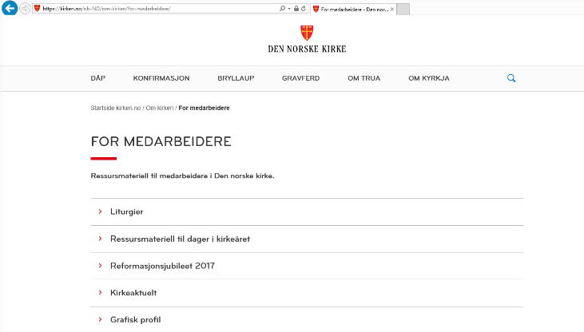
Mer informasjon:
Håndbok for menighetsråd og kirkelig fellesråd
Den norske kirkes lovsamling
https://www.kirken.no/medarbeider
Notes:
Fint!

